Slide 1

MIROVINSKI FONDOVI
Prva ekonomska škola Zagreb

Slide 2
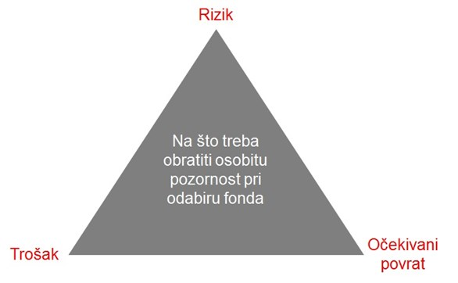
TRI STUPA MIROVINSKOG OSIGURANJA
I. Stup – obvezno mirovinsko osiguranje na temelju generacijske solidarnosti
II. Stup – obvezno mirovinsko osiguranje na temelju individualne kapitalizirane štednje
III. Stup – dobrovoljno mirovinsko osiguranje na temelju individualne kapitalizirane štednje

Slide 3

ISPLATA MIROVINA
Iz I. Stupa – odvija se putem Hrvatskog zavoda za mirovinsko osiguranje
Iz II. Stupa – odvija se putem mirovinskih osiguravajućih društava
iz III. Stupa – odvija se putem mirovinskih osiguravajućih društava ili dobrovoljnih mirovinskih fondova

Slide 4

OSOBNI RAČUN U OBVAZNOM MIROVINSKOM FONDU
Račun otvoren na ime člana mirovinskog fonda u odabranom MF
Na njemu se evidentiraju uplaćeni doprinosi i sve promjene osobne imovine člana
Vodi ju Središnji registar osiguranika

Slide 5
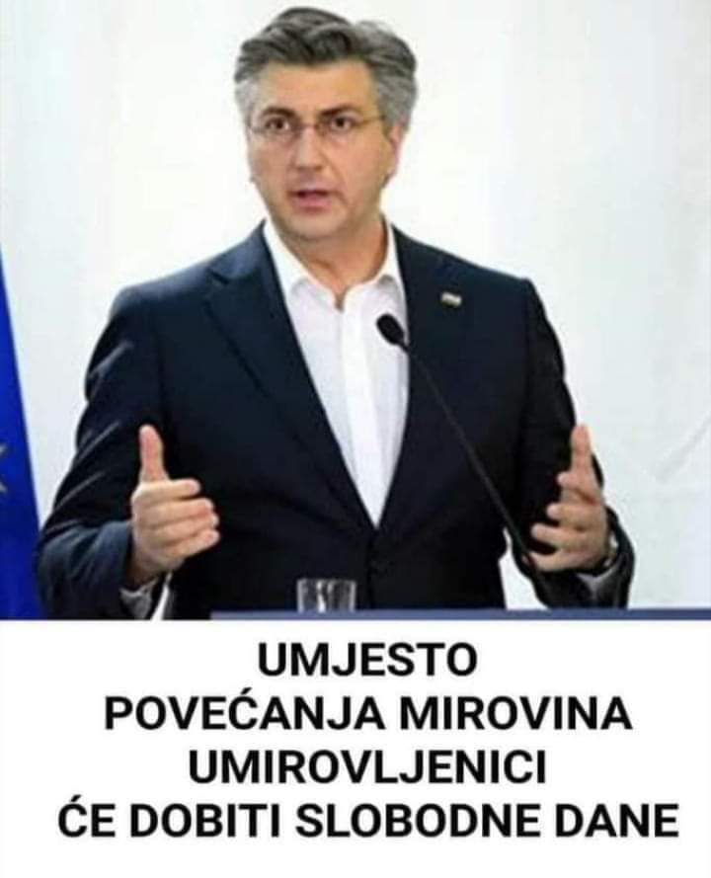
KORISNIK MIROVINE
Osoba koja je ostvarila pravo na mirovinu i prima mirovinu

Slide 6

OSOBNI RAČUN U DOBROVOLJNOM MF-u
Račun otvoren na ime člana u dobrovoljnom MF-u u odabranom fondu
Na njemu se evidentiraju uplaćena novčana sredstva i sve promjene osobne imovine člana
Osobni račun vodi mirovinsko društvo

Slide 7
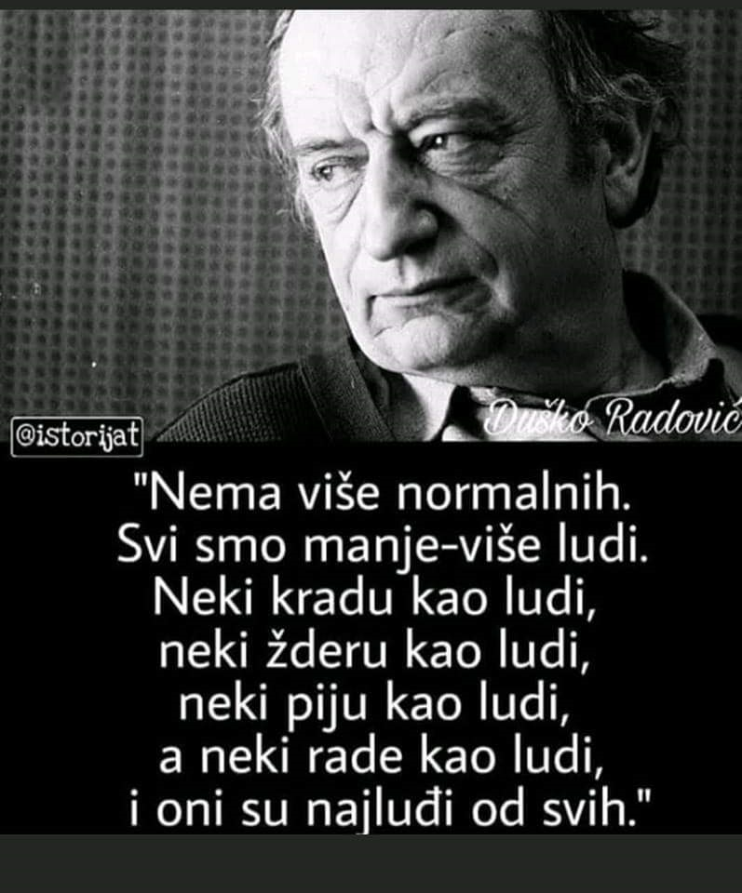
MIROVINSKA OSIGURAVAJUĆA DRUŠTVA
Specijalizirana društva za isplatu mirovina

Slide 8

MIROVINSKI PROGRAM
Predstavlja cjelokupnost pravila, propisa, sporazuma, ugovora ili izjava
Njime se uređuju međusobna prava i obveze za stjecanje prava na mirovinu u dobrovoljnom MF- u

Slide 9
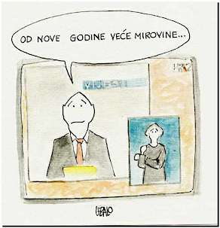
MIROVINA
periodična isplata u novcu
Mirovinsko osiguravajuće društvo isplaćuje osobi koja je ostvarila pravo na mirovinu
u slučaju obveznih mirovina- isplata može biti samo doživotna
U slučaju dobrovoljnih mirovina – isplata može biti doživotna ili privremena

Slide 10

MIROVINSKO DRUŠTVO
Društvo koje na temelju odobrenja HANFE upravlja mirovinskim fondovima

Slide 11
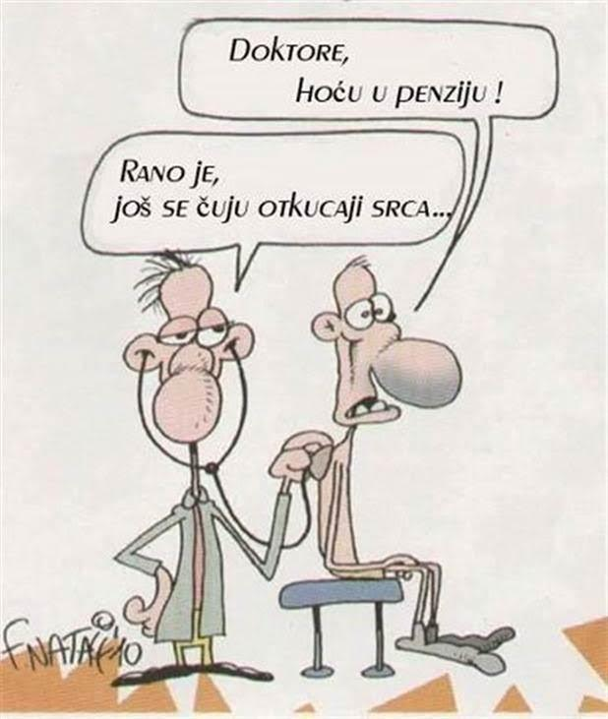
OBVEZNI MIROVINSKI FOND
Osniva ga mirovinsko društvo
Mirovinsko društvo upravlja njime u svoje ime i za zajednički račun članova
Obvezni mirovinski fond može biti MF kategorije A, B i C

Slide 12
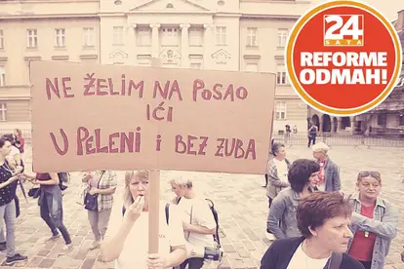
OBVEZNI MF KATEGORIJE A, B , C
MF različitih kategorija imaju različite strategije ulaganja
Preuzeti rizik – najmanji u MF kategorije C
- najveći u MF kategorije A

Slide 13
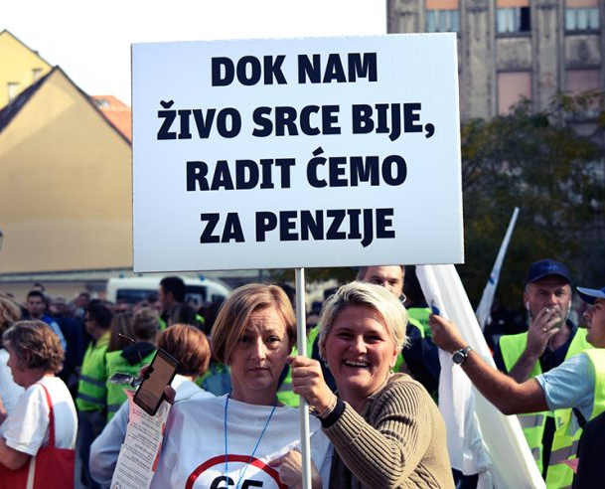
DOBROVOLJNI MIROVINSKI FOND
Može ga osnovati mirovinsko društvo ili društvo za upravljanje UCITS fondovima
Može biti otvoreni i zatvoreni

Slide 14

OTVORENI DOBROVOLJNI MF
Mogu se učlaniti sve fizičke osobe

Slide 15

ZATVORENI DOBROVOLJNI MF
Mogu se učlaniti fizičke osobe koje su zaposlene kod poslodavca ili su članovi sindikata, članovi udruge samostalnih djelatnosti

Slide 16

POKROVITELJ
pravna ili fizička osoba uključujući i sindikate i poslodavce
Koji na bilo koji način sudjeluju u osnivanju zatvorenog dobrovoljnog MF-a i uplatama u isti

Slide 17
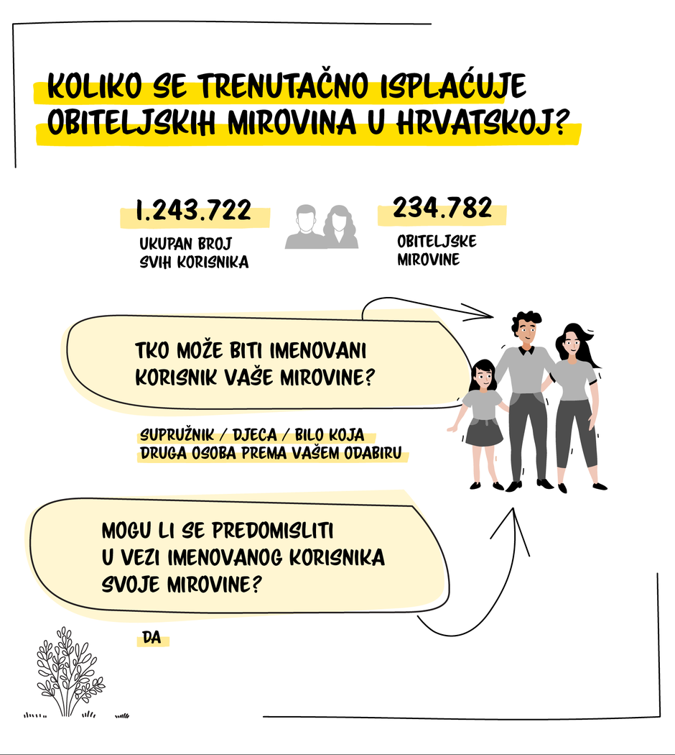
ČLAN OBVEZNOG MF-a
osiguranik koji je prijavljen u obveznom MF-u

Slide 18

ČLAN DOBROVOLJNOG MF-a
Osoba koja je pristupila fondu na temelju zaključenog ugovora o članstvu s mirovinskim društvom
Osoba koja je upisana u registar članova fonda
Slijedom će ostvariti ili ostvaruje pravo na mirovinu
U skladu s odredbama mirovinskog programa i zakona

Slide 19

HVALA NA POZORNOSTI!

